Slide 1
وزارة التربية
التوجيه الفني العام للعلوم
اللجنة الفنية المشتركة للمرحلة الابتدائية
خطة توطين التدريب للمنهج الوطني القائم على الكفايات
الأسبوع الثاني للصف الثاني الابتدائي
الفصل الدراسي الثاني العام الدراسي 2016-2017
إعداد
منطقة العاصمة التعليمية

Slide 2
الكفاية العامة (2): البحث عن الظواهر والطرق والعمليات والتغيير في الكائنات الحية والأشياء غيرالحية باستخدام الأدوات المناسبة والنماذج والمحاكاة والعروض.

Slide 3
معيار المنهج (2-8): يوضح ويشرح تكوين النهار والليل باستخدام النماذج وإنشاء الظلال ، وشرح العلاقة بين شكل الظل ووقت النهار عند التواجد في ضوء الشمس.
الكفاية الخاصة (2-2): ملاحظة وتصميم نماذج ، وتفسير وجود وغياب الضوء على حدوث النهار والليل والظلال.

Slide 4
عنوان الدرس: كيف يختلف طول الظل باختلاف أوقات النهار ؟
المفاهيم العلمية المتضمنة في الكفاية الخاصة:
يتغير طول الظل بتغير موضع مصدر الضوء.
مصادر التعلم: فيديو ، حاسوب ، مسجل ، إنترنت ، أوراق عمل ، مصورات ، أقلام رصاص ، قطع صلصال ، أطباق بلاستيكية عميقة.

Slide 5
ملاحظات عامة مهمة للمعلم عند تنفيذ النشاط:
يستطيع المتعلم أن: (أمثلة منوعة على الأنشطة الواردة في المنهج)
نشاط تحفيزي مقترح:
اعرض صورة تبين اختلاف أطوال الظل ، واسأل المتعلمين : ماهو السبب الذي أدى إلى اختلاف أطوال الظل في الصورة ؟
اترك المجال للمتعلمين للتعبير عن آرائهم وتقبل جميع الإجابات من دون الإيحاء بصحة الاجابة أو خطئها .
نوع النشاط : عرض
المهارات المكتسبة: الملاحظة، المقارنة ، التعبير اللفظي .
المواد المستخدمة في النشاط: مصورات

Slide 6
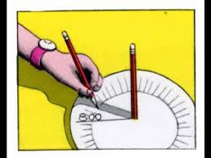
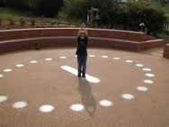
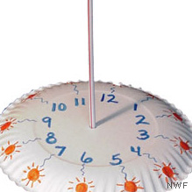
ملاحظات عامة مهمة للمعلم عند تنفيذ النشاط:
يستطيع المتعلم أن: (أمثلة منوعة على الأنشطة الواردة في المنهج)
-عرض ساعة حائط ذو أرقام واضحة
( قبل تنفيذ النشاط) لتعريف أو تذكير المتعلمين بشكل وتوزيع الأرقام .
- تسمية بعض الأرقام وتحديد الوقت الحالي ( فقط بالساعة دون دقائق )
- ارسم نموذج لأرقام الساعة على الأطباق.قد ترغب في تحضير الطباق للمتعلمين مسبقا وكتابة أرقام الساعة ( فكرة النشاط هي عمل المزولة الشمسية ).
نشاط (1): ساعتي من صنع يدي
دع المتعلمين ينفذون النشاط خارج الفصل بصورة فردية .
اختر الوقت لرسم الأطوال كيفما تراه مناسبا، مراعيا الوقت والفصل الذي ينفذ فيها النشاط . احرص على تحديد وقتين مختلفين : الأول عندما تتوسط الشمس السماء ( عند الظهر ) والثاني قبيل المغرب عندما تكون الشمس مائلة وتصبح الظلال طويلة .
نوع النشاط: فردي
المهارات المكتسبة: الملاحظة والتحليل
المواد المستخدمة في النشاط: أقلام رصاص ، قطع صلصال ، أطباق بلاستيك
زمن النشاط المقترح : 10 دقائق
استراتيجية التفكير الناقد : تحديد المشكلة ، مهارة الإستدلال الإستقرائي

Slide 7
ملاحظات عامة مهمة للمعلم عند تنفيذ النشاط:
يستطيع المتعلم أن: (أمثلة منوعة على الأنشطة الواردة في المنهج)
نشاط (2): موقع ظل الشمس خلال النهار
يرسم كل متعلم ظل الشجرة في أوقات زمنية مختلفة
نوع النشاط: فردي
المهارات المكتسبة: الملاحظة والتحليل
المواد المستخدمة في النشاط: كتاب المتعلم
زمن النشاط المقترح: 5 دقائق
استراتيجية التفكير الناقد : مهارة الإستدلال الإستنباطي .
ملاحظة : تشجيع المتعلمين على ملاحظة اختلاف طول الظل .

Slide 8
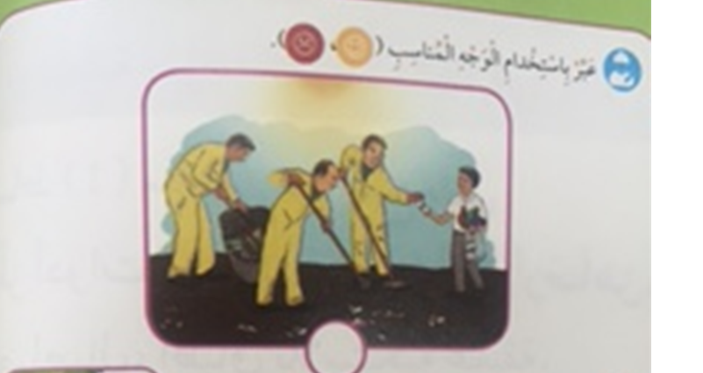
القيم الشخصية والأمن والسلامة : احرص على تشجيع المتعلمين من خلال عرض فيلم أو صورة معبرة على مساعدة العمال ، بتزويدهم بالماء والقبعات خاصة عند الظهيرة . عرض صورة ومناقشتها .

Slide 9
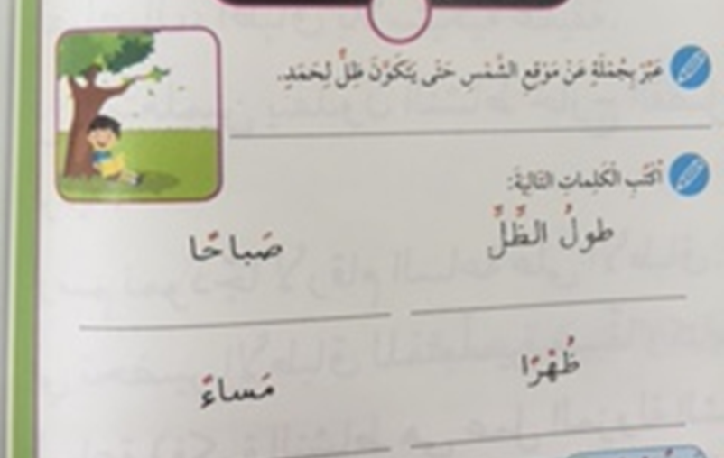
بند الكتابة: ( المصطلحات العلمية )
احرص على أن يكتب المتعلمون المصطلحات العلمية للكفاية الخاصة بالدرس .
استخدام أساليب مطورة لتشويق المتعلمين على كتابة المصطلحات الجديدة.
اترك الفرصة لكل متعلم لاكتشاف الخطأ في الصورة والتعبير عنه بأسلوب علمي بجملة واحدة صحيحة. احرص على عدم توحيد الإجابات بين المتعلمين وعدم قبول أي عبارات غير مناسبة .

Slide 10
النشاط المنزلي التطبيقي :
اطلب من المتعلمين ، بمساعدة الأهل ، أن يرسموا ظلالهم في الحي السكني أو ساحة المنزل في أوقات مختلفة من النهار.

Slide 11
أعلى من المعيار1 لاحظ ظل أمل واكتب الوقت الذي يشير له ساعة اليد

Slide 12
أعلى من المعيار 2 كيف يمكنك أن تجعل طول الظل أقصر؟

